Slide 1
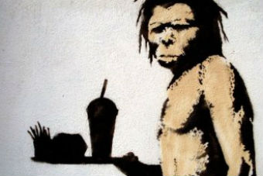
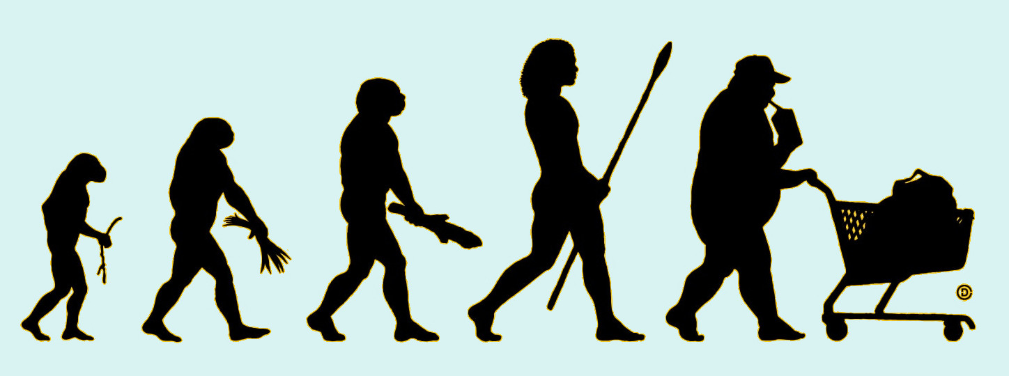
Obezitenin Kökeni
Dr. Murat Karaoğlan/21.11.2019

Slide 2
Sunum Akışı
I
Evrimsel Tıbba Yaklaşım
II
Obezitenin Kökeni
III
Obeziteye Evrimsel Yaklaşım
IV
Günümüzde obezojenik çevre
(Obeziteyi açıklayan evrimsel kuramlar)

Slide 3
21.11.2019
Obezitenin Kökeni

Slide 4
Panta rhei
Her şey akar
Pantha horei,
Her şey devinir
Kai avdem menei…
Hiçbir şey olduğu gibi kalmaz...
Bilim
Değişim en evrensel yasalardandır
Evrimsel biyoloji
Doğayı, doğa yasalarını anlama ve çözümleme çabasıdır
Atom altı parçacıklardan galaktik gök cisimlerine,
Genlerden organizmalara her şey değişir ve dönüşür
Canlı yaşamın değişim ve dönüşüm ilkelerini temel alan bilimdir.

Slide 5
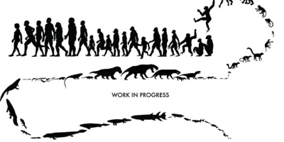
Hastalıklara biyolojik yaklaşım
Hastalıklara neden olan yakınsak süreç/mekanizmaların
Hastalıklara temel olan ıraksak mekanizmaları ortaya koyan
Onları ortaya çıkaran geçmişteki hangi koşullara yanıt olarak çıktığını izlemek
Doğayı ‘’iş üstünde’’ yakalayarak hastalıkların gerçekliğini anlamayı sağlayan kapsamlı bir kavramsal çerçeve sunar
Hastalıkların önlenmesi ve tedavisinde kök nedenin anlaşılması yaşamsaldır
Bedenin neden daha iyi tasarlanmadığını ve dolayısıyla neden hastalıkların var olduğunu anlamak için evrimsel bir bakış açısı zorunluluktur.
Bazı hastalıklar, organizmaların evrimleştiği antik çevrede koruyucu avantajlar sağladığı için seçilime uğramışlardır

Slide 6
Hastalıkların evrimsel çözümlemesi (maladaptasyon)
Diametrical (zıt yönlü hastalıklar)/Enfeksiyonlar
Diametrical (zıt yönlü hastalıklar)/Çevre
Diametrical diseases reflect evolutionary-genetic tradeoffs
Pek çok genetik hastalık türümüzün evrimsel tarihinde onu yok olma tehlikesi altında bırakan yaygın bir mikroorganizmaya bedel olarak ortaya çıkmıştır.
Epidemik/çevresel patogenik seçilim
Enfeksiyöz hastalık etkenleri insan genomunu şekillendiren en güçlü ve yaygın seçilim baskısı yaratan güçtür. (Genomumuzun 1/5’i) Kızıl Kraliçe Hipotezi
Orak hücreli anemi-Sıtma Tip1DM-enterovirus (IFIH1 geni), helmint tbc?
Hemakromatozis- Yersinia Tay-Sach-TBC
Salmonella – Kistik fibrozis ABO kan gruplar- Çok sayıda mikroorganizma
Obezite-sıcağa direnç T1DM-soğuğa adaptasyon
Otoimmünite- Çok sayıda mikroorganizma

Slide 7
Tıpta biyolojik/evrimsel yaklaşım
Neden önemli?

Slide 8
Önemlidir; çünkü
Geçmişimizin tasarımıyız…

Slide 9
İnsan doğası
Bizler
Öncesinde ,sayısız biyolojik türlerden miras aldığımız
Metabolizma ve fizyolojimiz
Dünyanın biyosferinden oluşma biyolojik türleriz
Yaşam tarihi boyunca korunan antik bir bedene sahibiz
Ne kadar zengin ve işlek, yaratıcı gücü ne kadar kapsamlı görünürse görünsün
Bedenlerimiz
Doğanın örsü üzerine inip duran ‘’doğal seleksiyon’’ çekiciyle biçimlenmiş bir sürecin ürünüdür
Temel yapı taşlarımız; CHON
Metabolizmamız evrensel kodlarla çalışır

Slide 10
Geçmişimizin tasarımıyız
Sahip olduğumuz anatomik mimari ve fizyoloji
Bütün ve parçalar birbirine diyalektik olarak bağımlı bir sürecin ürünüdürler
Onu oluşturan parçaların toplamı değildir.
Parçalar, bütünü oluşturan süreçten bağımsız olarak var olamazlar

Slide 11
Geçmişimizin tasarımıyız
Biyolojik olgulardan evrimsel süreci dışladığınızda
Doğadaki her olgunun doğrudan yaşam için ‘’ince ayarlanmış’’
Oysa;
Her hücre, doku, organ, sistem ve organizma
Mükemmel bir uyumun ürünü olduğu yanılgısı yaratır
Mükemmellik biyolojinin kavramı değildir

Slide 12
Geçmişimizin tasarımıyız
Biyolojik olgulara tarihsel/evrimsel sürecin bir sonucu olarak baktığımızda
Biyolojik her olgu/fenomenin (hücre organ sistem…)
Çevre bizim için değil, yaşam formları olarak bizler çevreye ‘’ince ayarlanmış’’ parçalarız
Milyonlarca yıllık bir süreç içerisinde
ortaya çıktığı koşulların belirleyici etkisi altında ve
onlara uyumla sonuçlanmış
sayısız, ardışık-birike birike oluşmuş değişikliklerin
birbirine eklenmesi ile ortaya çıkan daha kompleks yapıların
soy ağacında daha önceden gelmiş canlı formlar üzerinden miras alınması ile oluşmuş ve devam eden bir sürecin parçası olduğu kavranacaktır.
Bedenlerimizde hiçbir organ ya da sistem yok ki, daha önceden gelen soy ağacındaki canlı yaşam formları üzerinde daha basit bir biçimi olmasın

Slide 13
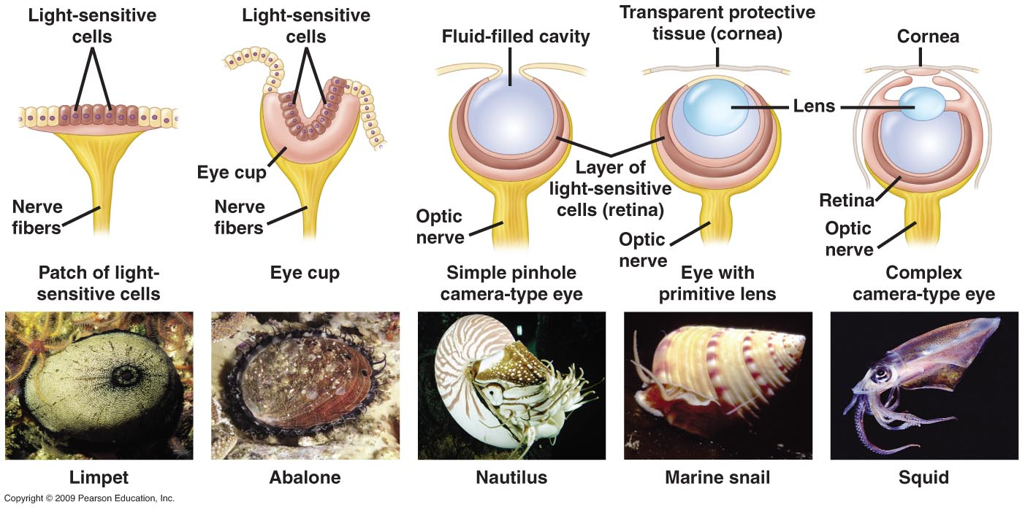
Gözün biyolojik tarihi

Slide 14
Kalbin biyolojik tarihi

Slide 15
İnsan bedeni
Milyarlarca yıllık bir süre boyunca
Bütünüyle fiziksel ve kimyasal kuvvetlerin itici gücü ile
Daha karmaşık yapıların yine farklı zaman ve koşullarda bütünleşmesi ile ortaya çıkmış
Her parçasının farklı zamanlarda daha önceden zaten var olan türlere ait yapılar arasından
Yürütülen biyolojik süreçler sonucu ortaya çıkanın kullanılarak eklendiği
Karma bir yapıdır.

Slide 16
İnsan bedeni
Biyolojik olarak insan; bütünüyle eski parçalardan oluşmuş yeni bir makine
(Bates, 1979)

Slide 17
Geçmişimizin tasarımıyız
Evrimin ışığı olmaksızın, biyolojide hiçbir şeyin anlamı yoktur

Slide 18
Bütünüyle eski parçalardan oluşan yeni bir makine……..
Bir mühendisin aksine, biyolojik süreçler sıfırdan yenilikler üretmez. Halihazırda var olanlar üzerinde çalışır. Tıpkı; milyonlarca yıl boyunca eldeki ürünlerini yavaş yavaş değiştiren bir tamirci gibi… dönüştürmek ve yaratmak için tüm fırsat ve olanakları kullanarak…
(Jacob, 1977)

Slide 19
Tıpkı Rube Goldberg Makineleri gibi
Basit bir işlev için son derece kompleks mekanizmalar kullanmak; eldeki araç-gereçlerle

Slide 20
Exaptation

Slide 21
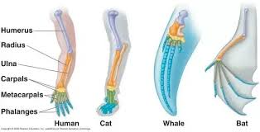
Exaptation
Tüy uçmak için değil; izolasyon için
Ekstremite taşımak için değil; yüzmek için

Slide 22
Gen sharing(ASL-lens crystalline)
Kristallin geni lens için değil, üre sentezi ve glukoz metabolizması için

Slide 23
Exaptation
Plasenta oluşumundaki syncytin geni plasenta için değil, bakteri membranını delmek için

Slide 24
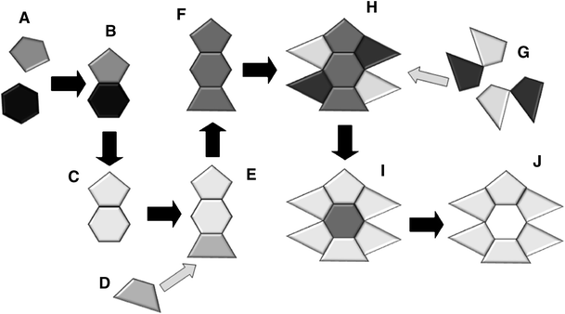
Çok hücreli yaşam;
800 milyon yıl önce; belirli özellikler bakımından özgün özellikleri olan hücrelerin yaşamayı daha avantajlı kılan doğal seçilim yasalarınca ortaya çıkan toplu yaşamdan köken alır
Kompleksitenin formasyonu

Slide 25
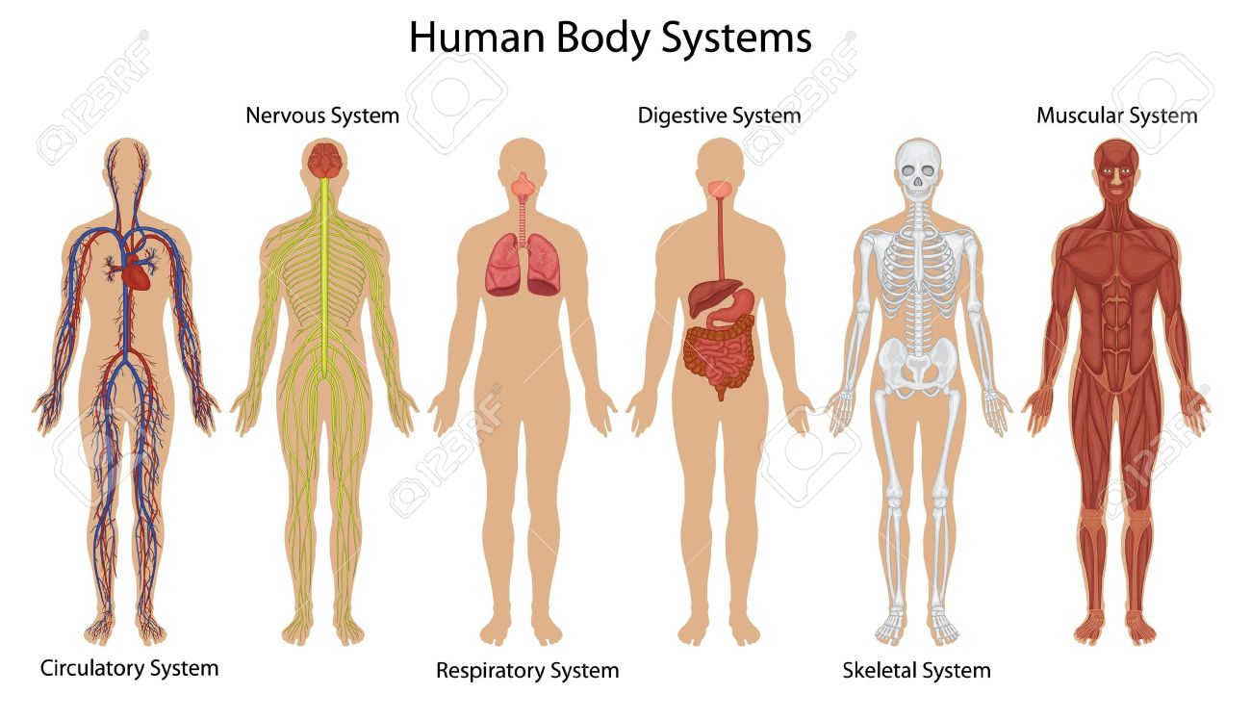
Biyolojik olarak organizmalar
Daha fazla yaşamak ve çoğalmak üzere bir araya gelmiş parçaların oluşturduğu uzlaşı paketleridir .
Bu yüzden; evrim ve doğal seçilim organizmanın sağlığını değil ; parçalar arasındaki uzlaşıyı hedefler

Slide 26
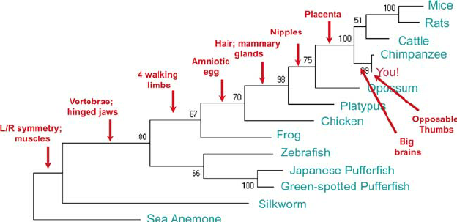
Bedeni oluşturan parçaların biyolojik tarihi
Karasal
80 myö
210 myö
250 myö
s
u
c
u
l
350 myö
380 milyon yö
10 myö
500 milyon yö
700 milyon yö

Slide 27
Yaşamın Kronolojisi
13.8 milyar yıl önce
5-6 milyar yıl önce
4.6 milyar yıl önce
Gözlenebilir evren
3.8 milyar yıl önce
2 milyar yıl önce
Güneş
Dünya
Prokaryot hücre
Ökaryot hücre
1 milyar-800 milyon yıl önce
600 milyon yıl önce
500 milyon önce
Kolonial yaşam
380 milyon yıl önce
200 milyon yıl önce
Çok hücreli canlılar (vertabrasızlar)
Vertebralılar
Sudan karaya geçiş (ambifiler)
Memeliler
Chordata (550 myö)
primatlar (65 myö)
Hominoidler (10 myö)

Slide 28
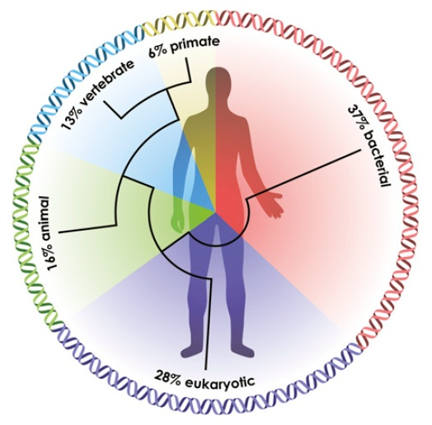
Metagenom (23 000 gen)
Metabolik yolakların çoğu ortak ataya sahiptir
Yaşam tarihi boyunca enzimlerin yapısı oldukça iyi korunmuştur
Enzim kodlayan genlerin filogenetik analizleri
Canlı yaşamın tüm alanlarında enzimlerin yarısı homologtur
Enzimlerin büyük çoğunluğu Archea ve prokaryot atasal enzimlerle homologtur
Yaşam türleri arasındaki ortak atayı, ve akrabalıkları ortaya koymaktadır

Slide 29
Organizma olarak insan
3.8 milyar yıl önce
4-5 atomun (CHON,S) bir araya gelmesi ile
4 harften (bazlar) türeyen
21 cümlenin (amino asit) kombinasyonlarından oluşturduğu evrensel kodlama ile ortaya çıkan
1000-1500 atasal evrensel ortak genden oluşma genoma sahip bir hücreden (LUCA) köken alır
64 sözcük (codon) ile oluşan ve kendini kopyalama özelliği bulunan otokatalizör bir molekülün kopyaladığı (RNA-ribozim)

Slide 30
“Escherichia coli için doğru olan fil için de doğrudur” (Jacob 1988)

Slide 31
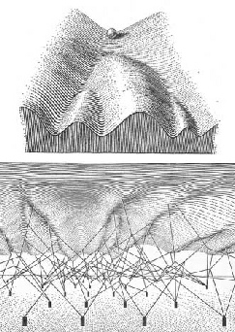
‘’Çevreye’’ verdiğimiz tepkilerin toplamıyız
(Condrad Waddington,1942)

Slide 32
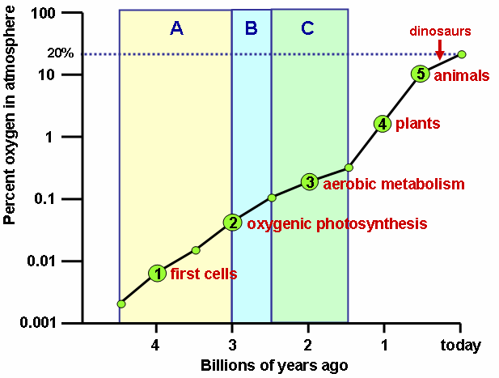
‘’Çevreye’’ verdiğimiz tepkilerin toplamıyız

Slide 33
İnsanın süreci çevre/iklim değişiminden bağımsız değildir
Yeryüzü son birkaç milyon yıldan bu yana giderek daha soğumaktadır. Her büyük iklimsel değişim organizmalarda değişimin itici gücü olmuştur

Slide 34
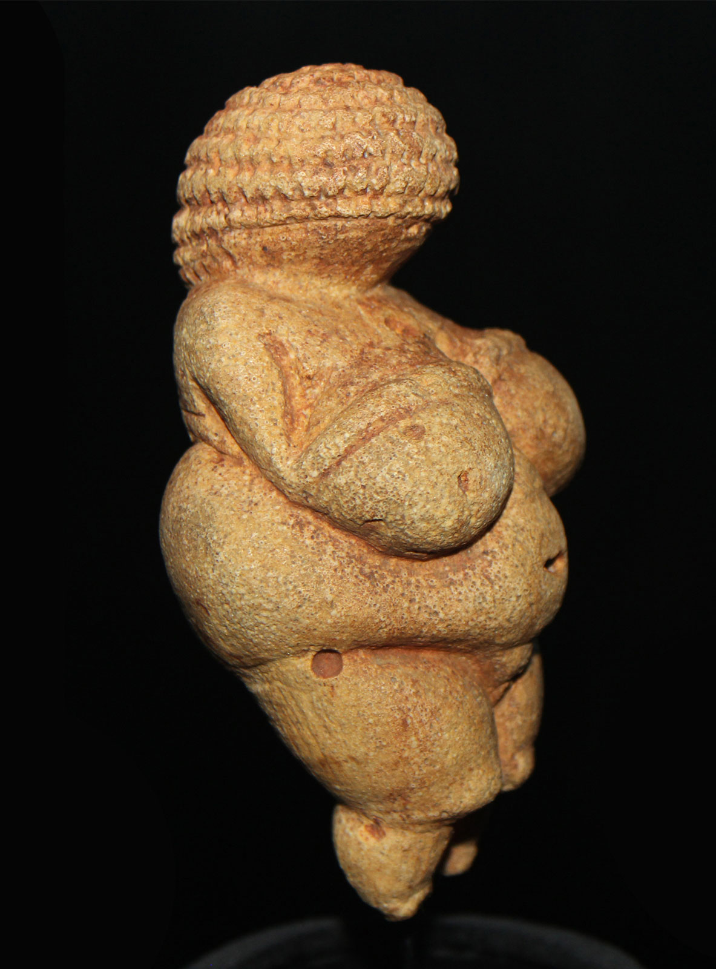
Neden obez oluyoruz?
Nüfüsun %16’ı
Çok hızlı artış
Tüm nüfus tehdit altında
600 milyondan fazla
Son 30 yılda
Baş edilemez boyutta
Willendorf Venüsü 29 000 milyon yıl önce

Slide 35
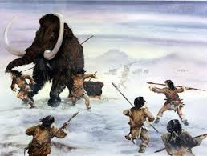
Obezite ve ilişkili bozukluklar ‘’Yaşam Tarzı’’ hastalığıdır
Avcı-Toplayıcı
Sadece Tıklayıcı….

Slide 36
Obezite, paleolitik insan bedeninin modern çevreye verdiği yanıttır.

Slide 37
Yağ dokusunun kökeni

Slide 38
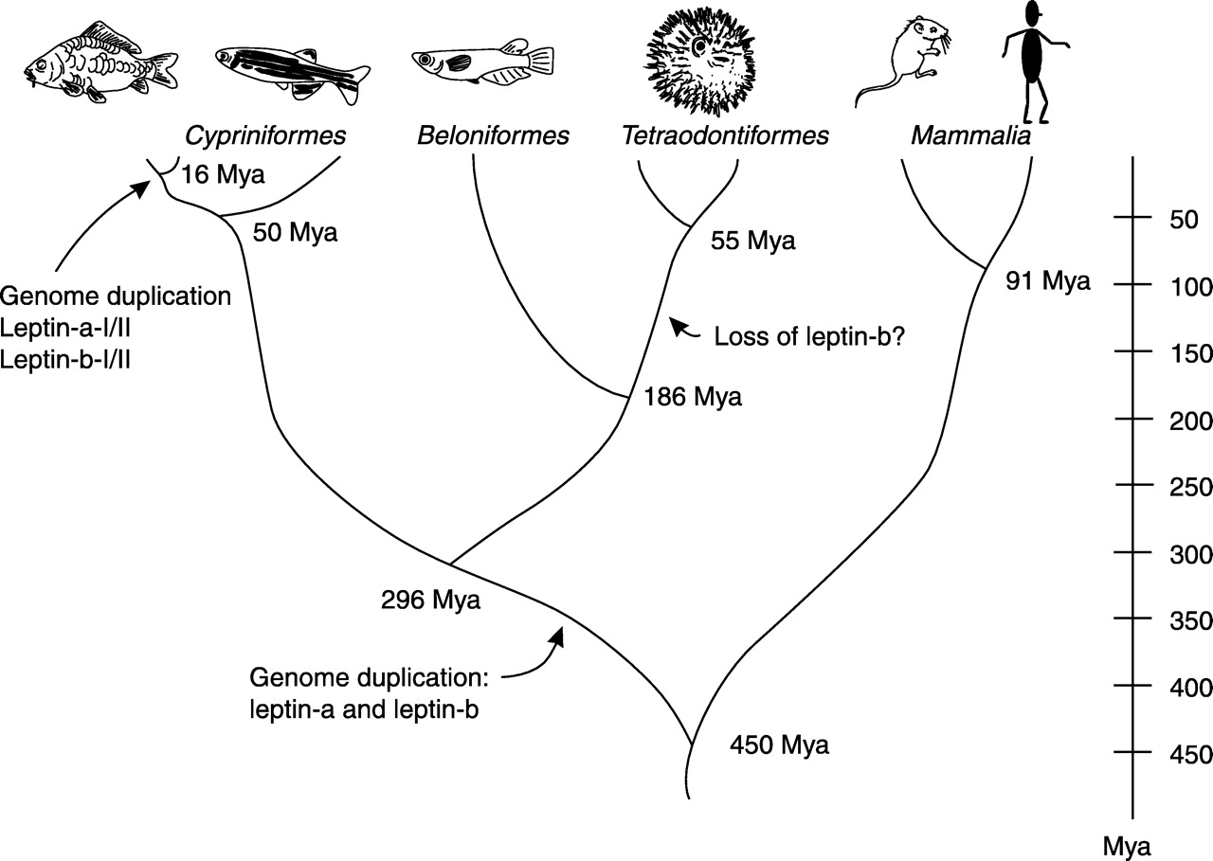
Adipozite ne zaman ortaya çıktı? (Kambriyen-Ordovisyen dönemi)
Yağ dokusu vertebralılar ile ortaya çıkmıştır
Ensefalizasyon vertabralılar ile hızlandı
550-450 milyon yıl önce (leptin)
Nöroendokrin /limbik sistem yağ dokusu ile beraber evrimleşmiştir

Slide 39
Adipozite ne için seçilime uğramıştır?
Encephalization
Change in reproductive strategy
Beynin oluşumu
r’den K statejisine geçiş
(Döle olan yatırımın artışı)

Slide 40
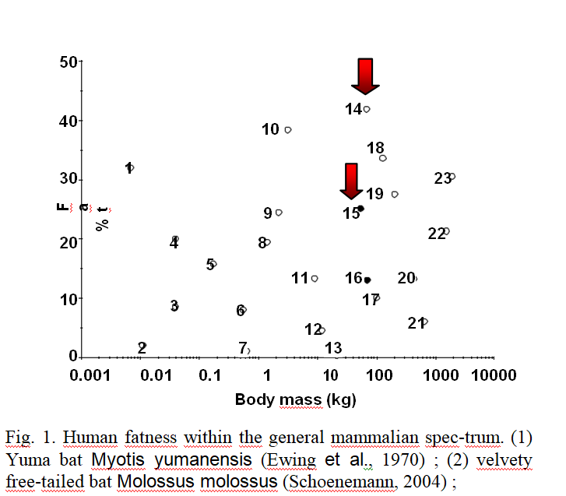
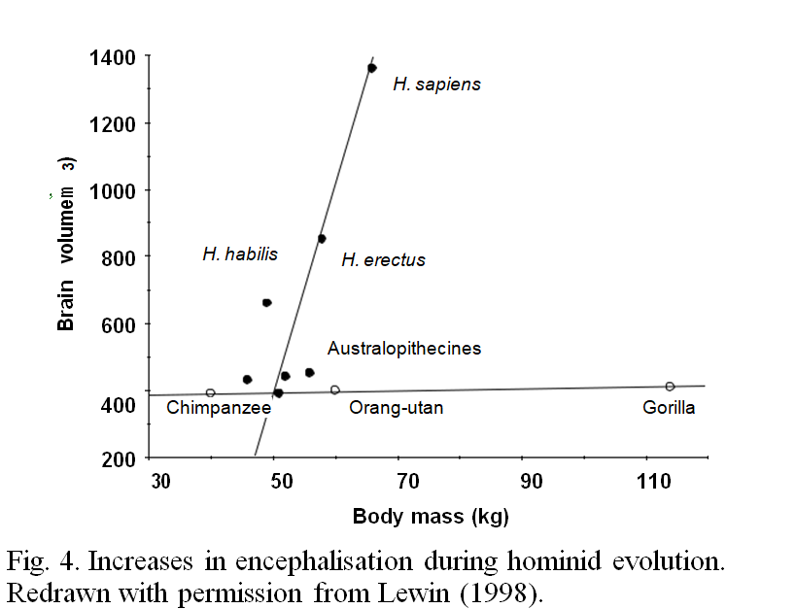
Adipozite ne için seçilime uğramıştır?
BMI
Homo Sapiens
Yağ dokusu temelde enerji açısından en maliyetli organ olan beynin enerji finansmanını sağlamak için ortaya çıkmıştır.
İnsan primatlar arasında beyne olan enerji yatırımı en yüksek dolayısı ile en obez türdür

Slide 41
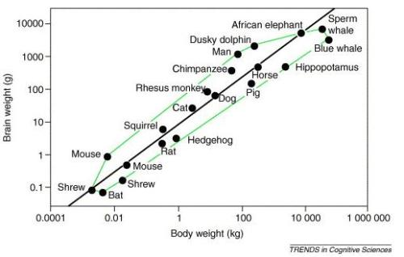
Ensefalizasyonun finansmanı için yağ dokusu
Ensefalizasyon katsayısı
Yağ dokusu, enerji maliyeti yüksek olan maliyetli nöron hücreleri için
Yağ dokusu değişken ve sürekli enerji deposu olarak
Vücutta enerji depolayarak, kısa ve uzun vadeli ekolojik bozulmalara karşı dengesini korur
Organizmanın çevresel koşullara göre enerji yanıtını düzenler.

Slide 42
r-K üreme stratejisi (döle yatırımda çeşitlilik)

Slide 43
Beyne ve yavruya yatırımın finansmanı için İnsülin Direnci
‘’r’’den ‘’K’’ stratejine geçiş ile ensafalizasyon için ortaya çıkmış bir uyarlanımdır
*Ensefalizasyonu geliştirmek için ortaya çıkmış bir uyarlanımdır
Glukozun kas ve karaciğerler yerine beyin için erişilebilir kılarak beyne yönlendirir
Enerjiyi yağ dokusuna yönlendirerek beynin olası kıtlık durumu için kullanımı depolar
İnsülin direnci temelde enerji yatırımının beyne yönlendirilmesi için ortaya çıkmıştır
Yavruya olan yatırımı artırır (K stratejisi)
Maternal insülin direnci, enerji kaynağının anneden yavruya aktarılmasını sağlar
Askerden diplomata – Güçlüden akıllı yavru stratejisine geçiş
Dişilerin erkeklerden %10 dolayında daha fazla yağ dokusu , yavruya olan yatırım nedeniyle seçilime uğramıştır

Slide 44
Yaşam tarihini yönlendiren aracı olarak yağ dokusu
Life History Theory
Hayatta kalma
Korunma-onarım
Yavru bakımı
Büyüme
Üreme
Enerji yatırımı paylaşımı
Tüm organizmalar enerjilerini temel yaşam becerilerini geliştirmek için çevre şartlarının gerektirdiği koşullara göre en optimum olacak biçimde yönlendirirler
Y modeli

Slide 45
Yaşam tarihini yönlendiren aracı olarak yağ dokusu
Life History Theory
Hayatta kalma
Korunma-onarım
Yavru bakımı
Büyüme
Üreme
Enerji yatırımı paylaşımı
Tüm organizmalar enerjilerini temel yaşam becerilerini geliştirmek için çevre şartlarının gerektirdiği koşullara göre en optimum olacak biçimde yönlendirirler
Hormonlar
Hormonlar
Yağ dokusu
Y modeli

Slide 46
Obezite insan & çevre evriminin doğal bir sonucudur
Paleolitik çevre için uyarlanmış bedenin modern çevreye verdiği yanıttır.

Slide 47
Paleolitik dönem (2 milyon-10 000 yıl öncesi)
İklim daha soğuk
Soy ağacı
Yaşam tarzı
Beyin hacmi (cc)
Buzul-buzul arası döngüleri
H.Habilis (Alet yapabilen)
H.Erektus (Bidepalizm)
H. Neandartelis (En yakın kuzen)
H. Sapiens (200-300 bin yö)
Kıtlık döngüleri
Avcı –Toplayıcı
Alet kullanabilen
Ateş kontolü
Küçük sosyal topluluklar
500-1000-1500
Avcı baskısından kurtuluş
Diyet
Sağlık
Genom
Göçler
Çeşitlilik fazla
Proteinden zengin KH’dan fakir
Vitamin ve mineralden zengin
PUFA’dan zengin
Zinde
Daha uzun boy
İnsülin direnci yüksek
Barsak-Beyin değişimi
Tutumlu genlerin kazanımı
BAT termogenez genlerinin kazanımı
*Yüksek metabolik hız
1.8 myö Asya’ya (Denisovan insanı) 100 000 yö
800 000 yö Avrupa’ya (Neandartel) 20 000 yö
70 000 yö Asya, Avrupa, Amerika, Avustralya (Sapiens)

Slide 48
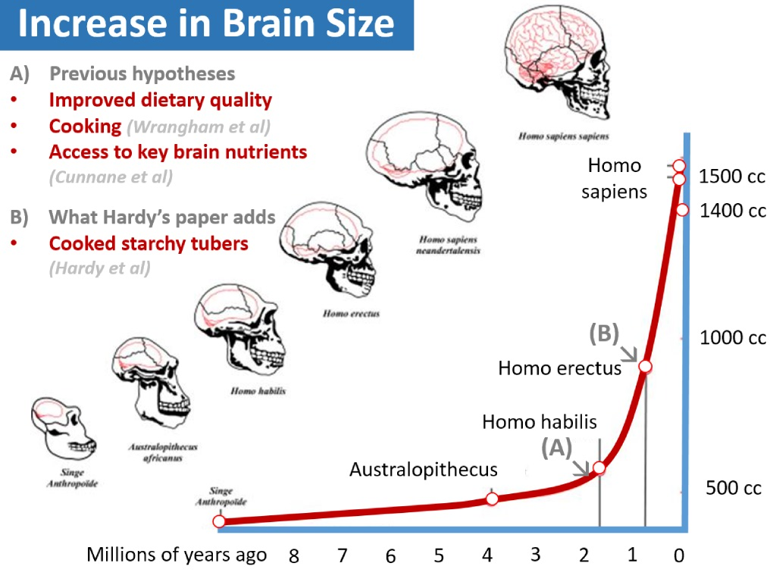
Adipozite için ana itici evrimsel güç olarak ensefalizasyon (paleolitik dönem)
H.Sapiens köken aldığı primat soy ağacındaki
2 myö iklim değişikliğinin yarattığı
Ağaçlardan savanaya (yere) inmesine
Diyet çeşitliliğinde ve kalitesinde devrim
Alet kullanımı
Bipedalizm
En narin, en zayıf, fiziksel özellikleri zayıf bir tür olarak ortaya çıktı
Kıtlık ve çevresel zorluklar, H.Sapiens öncüllerinin
Vegeteryanden etçil rejime (Avcı-Toplayıcı)
Trikolor görme, koku keskinliğinde azalma
Yüksek kalorili gıdaların duyusal tanınması uyarlanımı
H. Habilis
Dik yürüme
Sosyalleşme
İşbirliği
Ateş ve pişirme
İnsülin direnci (proteinden zengin, KH’dan fakir)

Slide 49
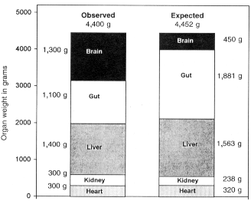
Change between gut mass-brain volume

Slide 50
Hominidia

Slide 51
Neolitik Dönem (10 000-250 yıl öncesi)
İklim daha elverişli
Soy ağacı
Yaşam Tarzı
Beyin hacmi
Younger Dryas Buzulu (12-10 bin yö)
Göreceli daha stabil
H.Sapiens Sapiens
Tarım-çiftçi, çoban
Sosyal sınıflaşma-eşitsizlik
Yerleşik yaşam-uygarlıklar
Nüfus artışı
Salgın hastalıklar
Şiddetli kıtlık dönemleri
Gelişimi durakladı (PUFA eksikliği)
Diyet
Sağlık
Genom
Göçler
Çeşitlilik azaldı. Tahıl temelli
Proteinden fakir, KH’dan zengin
Vitamin ve mineralden fakir
PUFA’dan fakir
Daha kötü
Boy kısa
Sedanter yaşam
İnsülin direncine uyumsuzluk-obezite
Değişken obezite
Düşük metabolik hız (değişken)
Tutumlu ve BAT genlerinin uyum-obezite
Laktaz pesistansı
Amilaz geni kazanımı
Kutuplardan ekvatora yeniden göç
Güney Amerika (Pima, Yaghans)
Tutumlu fenotip-fetal programlama (obezite)

Slide 52
Sanayi Devrimi-Modern Çağ (250 y.ö.-günümüz arası)
İklim
Yaşam tarzı
Diyet
Küresel ısınma
Kıtlık bölgesel
Kentsel
Sosyal sınıflaşma belirgin-eşitsizlik (Kapitalizm)
Nüfus artış hızı çok yüksek
Makineleşme-digital çağ
Malnutrisyon-Aşırı kalori alımı iç içe
Kaynaklara ulaşım değişken
Sürekli ziyafet
Bolluk ve refah dönemi
Rafine yüksek kalorili diyet
İştah ve aşermenin endüstri tarafından manupilasyonu (Limbik Kapitalizm)
Sağlık
Genom
Göçler
Yaşam süresinin uzaması
Obezite
Salgın hastalık kontrolü
Maladaptasyon hastalıkları
Sedanter yaşam
Paleolitik ve neolitik genomun modern çevre ile etkileşimi-obezite
Otoimmün hastalık sıklığında artış
Erken ergenlik
Tutumlu fenotip-fetal programlama
Etnik ve antik göçlerin etkisi

Slide 53
Adipozite için Seçilim Baskısı Yaratan İtici Evrimsel Güçler
Üreme Stratejisi
Ensefalizasyon
Şiddetli kıtlık döngüleri
K stratejisi (Gestasyonel insülin Direnci)
Daha büyük beyinler (Maliyetli organ)
Sosyallikte artış/işbirliği
Tutumlu genotip
Alet yapımı
Ateş kontrolü
Avlanma yeteneğinin gelişimi
Av olmadan kurtuluş
Fetal programlama
Patogenlerce belirlenen genom
Obezite salgınları
Mikrobiata
Ürikaz geninin kaybı (16-20 myö)
Göçler
Laktaz persistansı-Amilaz geni
Fruktozun yağ sentezine yönlendirilmesi
Kıtlık nedeni ile yapılan göçlerle genetik sürüklenme
Süt ve tahılın diyete eklenmesi
Sirkadien ritimdeki değişiklikler
Limbik kapitalizm
İştahın suistimali
Gece yapay ışığa maruziyet

Slide 54
Ürikaz enziminin kaybı (Miyosen Dönemi 20-16 milyon yö)
Enerji kısıtlılığı ve su korunumun yarattığı evrimsel baskı ürikaz enziminin kaybolması ile yolak fruktoz sentezine kaydırıldı

Slide 55
Ürikaz enziminin kaybı (Miyosen Dönemi 20-16 milyon yö)
16-20 myö mutasyon
Ürikaz
Allontoin

Slide 56
Adipozite seçilimi için diğer evrimsel güçler (paleolitik dönem)
Tutumlu genotip uyarlanımı
Avcılardan kurtuluşa uyarlanım
Göçler nedeni ile genetik sürüklenme
Şiddetli kıtlık döngüselliği
Mevsimsellik (göçler, kış uykusu)
Kilo alımının üst sınırının yukarıya itilmesi
Nüfus darboğazının getirdiği kurucu etkisi

Slide 57
Obezitenin Evrimsel Mekanizmaları
Obezite kompleks/çok bileşenli hastalıktır
Poligeniktir
Gen-çevre etkileşimi
Evrimsel yaklaşım zorunlu
Milyonlarca yıl süreçte pek çok bileşen eklenmiştir
Her bir ilişkili gen küçük bir etki büyüklüğüne katkıda bulunur.
97 lokus saptanmış.
Obezite epidemileri genomdaki değişiklerle açıklanamaz. Süre çok kısa
Paleolitik bedenin günümüz çevresine tepkisi
BMI varyasyonlarının sadece %2.7’ini açıklıyor

Slide 58
Obezitenin Kökeni için Evrimsel Kuramlar
Kuramlar | Temel Özellik
1. UYARLANIMSAL
Thrifty gene hypothesis | Kıtlığa uyum
(Tutumlu gen) | Kıtlıkta doğurğanlığın korunması
Ürikaz genin kaybı | Fruktozun yağa dönüşümü
Beyin gelişimi | Daha geniş beyin için yağ dokusu
2. NÖTRAL
Genetik sürüklenme (Drifty gen) | Avcılardan kurtuluş
3. MALADAPTİF
Protein kaldıraç hipotezi | Protein alımının düzenlenmesi
Termogenez çeşitliliği | BAT aktivitesinde çeşitlilik
YARI EVRİMSEL
Thrifty phenotype | Fetal programlama
Thrifty epigenotype | Genotip- epigenetik etkileşim
Nongenetic evolution | Trans-generational maternal effects

Slide 59
Tutumlu gen hipotezi (Neel, 1962)
Obezite geçmişteki çevreye uyarlanımsal olarak ortaya çıktı
Daha büyük beyin gelişimi ve Kıtlık dönemlerinde hayatta kalma ve doğurganlığa katkı sağlayan tutumlu genotip,
asla gelmeyecek kıtlığa karşılık sürekli bollukla giden modern çevrede obezite ve sorunlarına yol açmaktadır

Slide 60
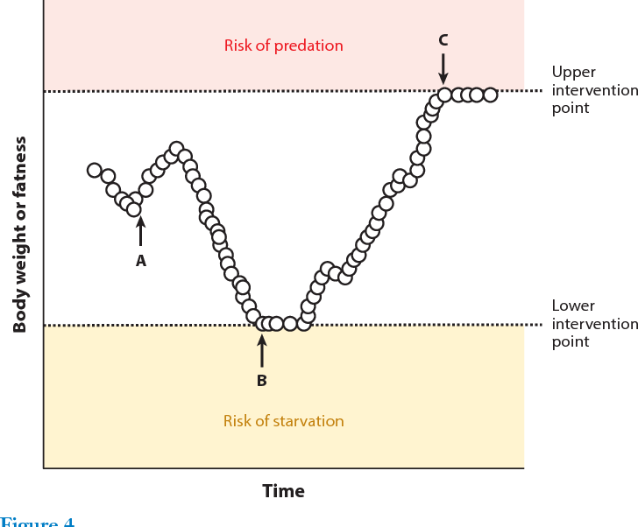
Genetik sürüklenme hipotezi (Avcılardan kurtuluş, Speakman 2007)
Obezitenin genetik temeli tüm atasal soylarda bulunur
Adipozite açlık ve avcı baskısı ile belirlenen iki ayar noktasınca doğal olarak belirlenir
2 milyon yıl önce ensefalizasyon ve sosyal işbirliği, alet kullanımı ile
Obezite geçmişte güçlü seleksiyona maruz kalmamıştır, aksine
Paleolitik insan avcı baskısından kurtulmuş adipozite üst noktalara kaymıştır
Genetik yatkınlık, genetik sürüklenme gibi nötr evrimsel süreçlerden kaynaklanmıştır

Slide 61
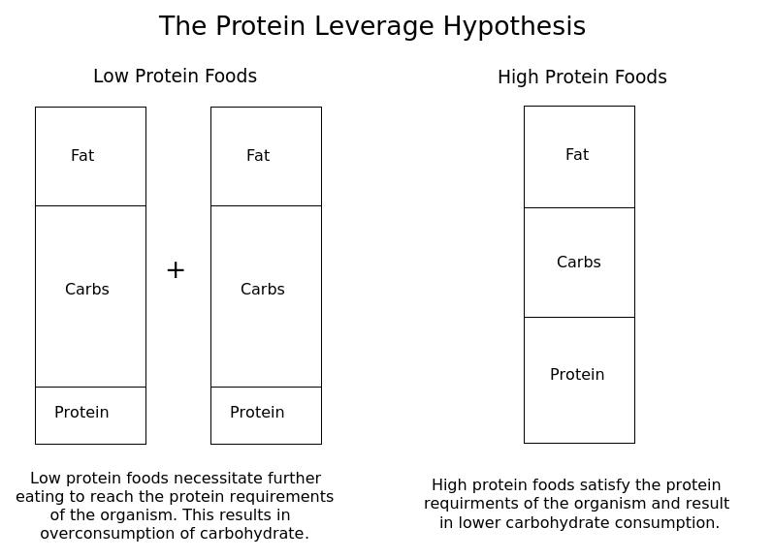
Protein kaldıraç hipotezi
Yeterli/kritik protein alınıncaya kadar beslenme devam eder
Gıda alımının ana etmeni
Her zaman proteine ​​olan taleptir.
Enerji dengesi eşlik eden ikincil etmendir
Obezite protein için pozitif seçilimin bir yan ürünü olarak fazladan enerji alımının sonucudur (maladaptif)
Çevresel tetikleyici
modern çevrede enerjinin aşırı tüketimini teşvik eden besin oranındaki değişimdir

Slide 62
Protein kaldıraç hipotezi

Slide 63
Neden insanların çoğu obez değil?

Slide 64
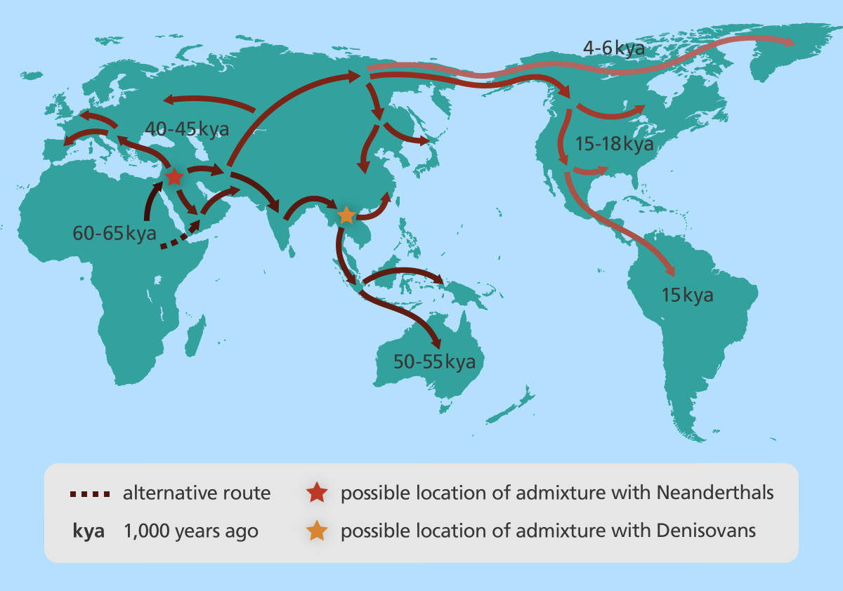
Obezite: Göçlerle iklime adaptasyona ödenen maliyet (BAT’ta çeşitlilik)

Slide 65
Obezite: Göçlerle iklime adaptasyona ödenen maliyet (BAT’ta çeşitlilik)
20 000
40-45 bin
60-70 bin
50-55 bin
15 000
UCP1 nin aktivitesi ile BAT arasındaki ilişki üzerinden çalışan mekanizma
Soğuğa adaptasyon genotipi kazananlar zayıf, sıcağa direnç kazananlar obeziteyi kazandılar
Obezite, insan göçü ile iklimsel değişkenliğe adaptasyon yeteneğindeki değişkenliğin sonucu

Slide 66
Trade-off:Evrimin merkezindeki ilke
Linkage Disequilibrium
Linkage Disequilibrium (Bağlantı dengesizliği)
Birden fazla farklı lokustaki gen kümesinin non-random birlikteliği
Birlikte seçilim ve kalıtımı
Faydası için pozitif bir seçilime uğrayan bir özellik zararlı bileşenleri beraberinde içerebilir ve kalıtılabilir
*Bir gen/kümesi birden fazla özelliğe etki edebilir (pleitropi)

Slide 67
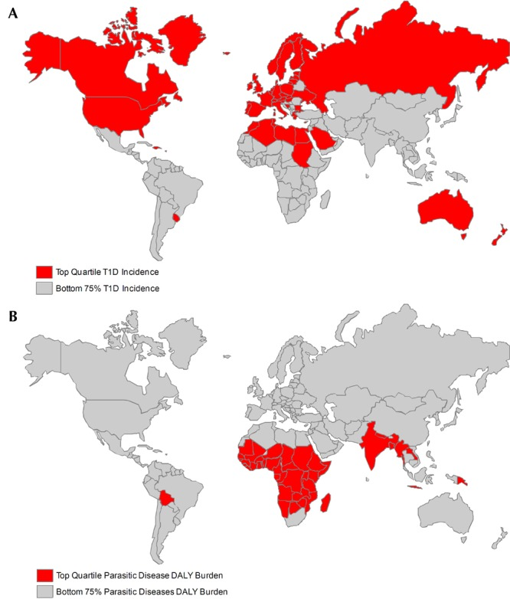
T1DM: Soğuğa adaptasyona ödenen bir bedel
Kriyoprotektif ve antifriz olarak glikoz
Neolitik dönem öncesi ortaya çıkan Younger Dryas buzul Çağı (10-12 000 yıl önce)
Yüksek düzeyde glikoz, gliserol ve diğer şeker türevleri donma ısısını düşüren soğuğa adaptasyon için fizyolojik bir araç olarak seçilime uğramıştır
Soğuğa adaptasyonu sağlamış olabilir
Kuzey Avrupa’da yaygın olması
Kışın artan mevsimsel özelliği hipotezi desteklemektedir
T1DM’nin

Slide 68
T1DM: Soğuğa adaptasyona ödenen bir bedel

Slide 69
T1DM: Virüslere dirence karşı ödenen bir bedel

Slide 70
Neolitik (Tarım) Döneminde Obezite
Diyet değişikliği
Laktaz persistansı
Amilaz geni
Etçilden tahıla
Proteinden fakir, KH’dan zengin diyet Paleolitik dönemden miras alınan insülin direncini artırdı
Üst sosyal sınıfta obezite arttı.
Tarımla uğraşan topluluklarda arttı
Obeziteye katkı
Nişasta sindirimini artırdı
Obeziteye katkı
Ağır kıtlık dönemleri

Slide 71
Paleolitikten neolitik döneme diyet değişimi

Slide 72
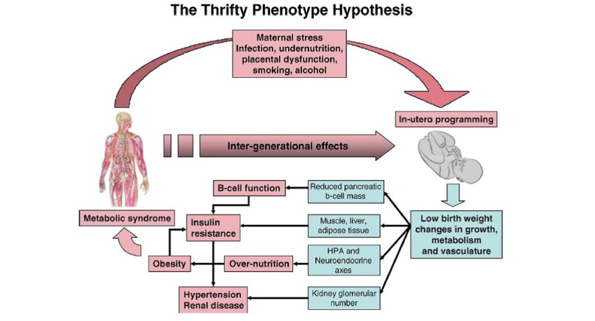
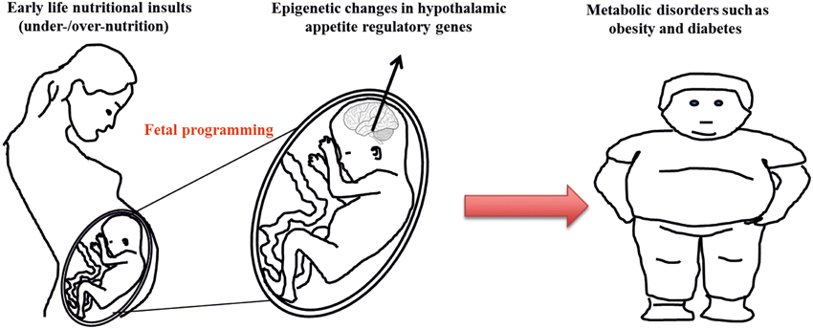
Obezitenin fetal programı

Slide 73
Obezitenin fetal programı
Ontogeny recapitulates phylogeny

Slide 74
’’Ontogeny recapitulates phylogeny’’
Recapitulation Theory (Tekrarlama)
species
species
species
species
Soy ağacında;
Eski türlere ait kazanılmış özellikler, homeotik genler aracılığıyla sonraki türlere aktarılır
Embriyojenezde,
Biyolojik olgu ve süreçler soy ağacındaki düzeni tekrarlar

Slide 75
Kuşaklar arası etki
Olumsuz çevrenin genetik bir hastalıkmış gibi kuşaktan kuşağa aktarılması

Slide 76
Obezite niçin seçilime uğradı?

Slide 77
Trade-off
Yaşam tarihi teorisine göre enerji dağıtımı stratejisi
Günümüzdeki uzun yaşam süresi için düzenlemedi
Paleolitik dönem boyunca elde edilen kazanç kısa yaşam süresi ile takas edildi

Slide 78
Günümüzde obezite
Yaşam tarzı hastalığı
Limbik kapitalizm
Sirkadian ritmin bozulması
Modern Çevre= Kapitalizmin yarattığı model (obezojenik niş)
Paleolitik doğanın kötüye kullanımı
İştah, koku, görsel duyular üzerinden davranışların manipulasyonu
Beslenme yetersizliği (protein eksikliği)
Kaloriden zengin gıda tüketimi (Fruktoz temelli sıvılar, ucuz KH dağıtım ağı)
Stres
Sedanter yaşam
Gece ışığa maruziyet

Slide 79
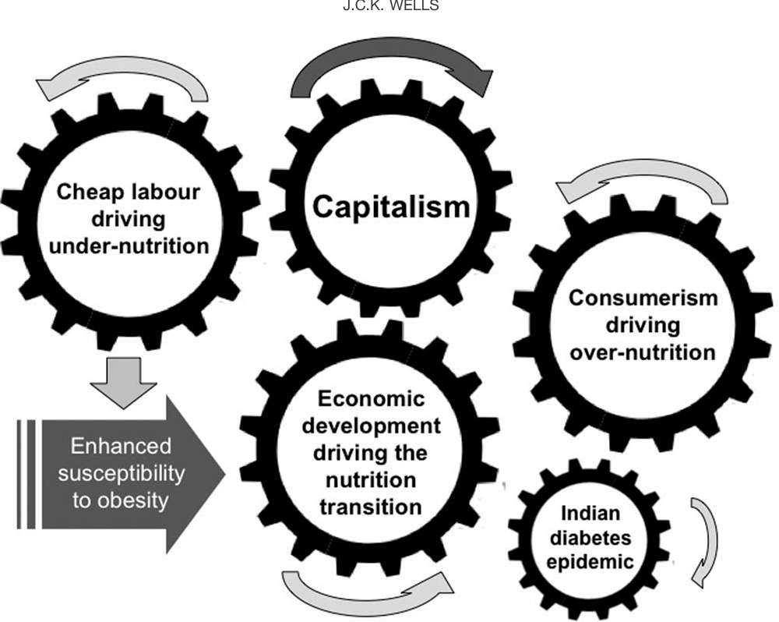
Kapitalizm-obezite ilişkisi

Slide 80
Yüksek fruktoz temelli içecekler-obezite

Slide 81
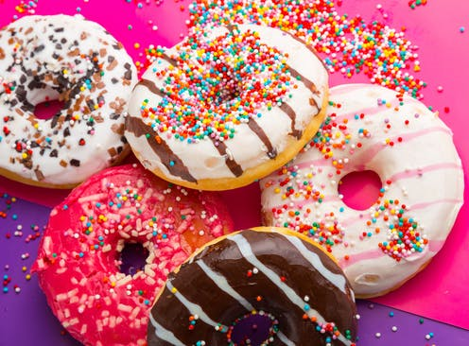
Fast-food

Slide 82
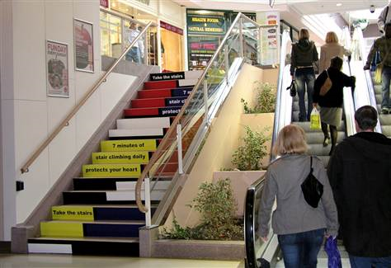

Slide 83
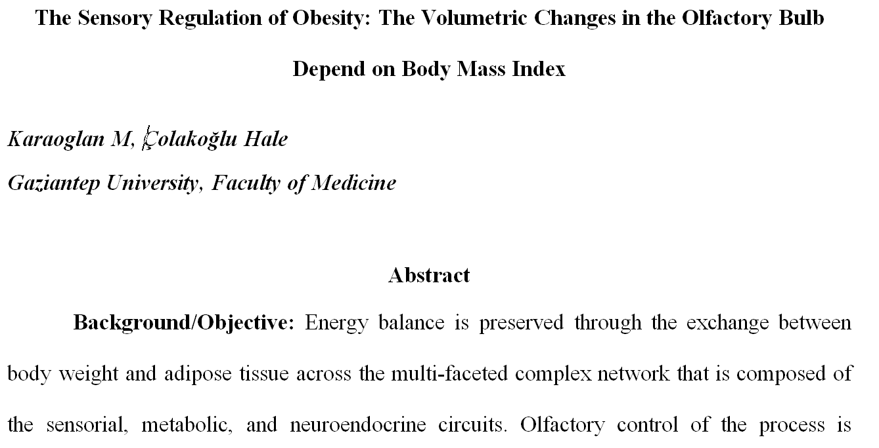
Limbic capitalism

Slide 84
Obezitenin Kök Nedeni
Sonuç olarak; Obezitenin hastalık bileşeni
Aksine,
Yağ dokusunun kendisinden gelen ‘’iç biyolojimiz’’ değil;
Büyük bir ağırlıkla yaşamın üstüne kapitalizm dokusu
ile örülmüş doğaya ve insana uygun olmayan ‘’dış çevredir’’ (Speakman)

Slide 85
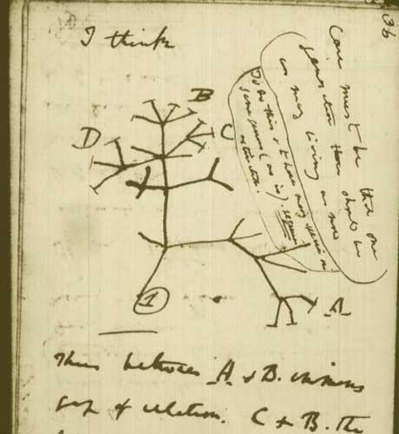
‘’Tüm asil niteliklerine rağmen insan, daha aşağı kökenlerinin silinmez damgasını bedeninde taşır.’’

